Slide 1
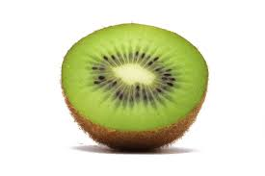

Slide 2
Përgjysmë mund të ndajmë edhe sende të ndryshme si :
Ushqim
Figura gjeometrike
Sende ose trupa
Grupe sendesh
Numra

Slide 3
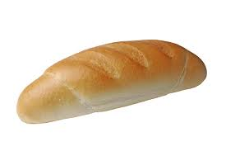
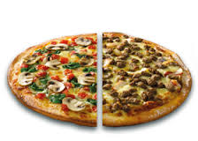
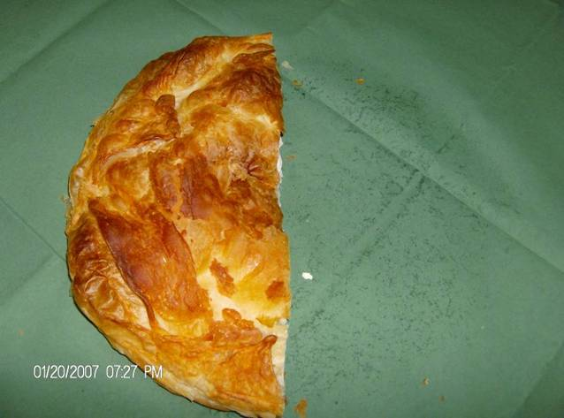
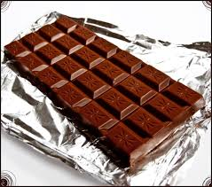
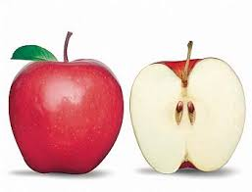
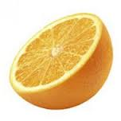
Ushqim

Slide 4
Figura gjeometrike

Slide 5
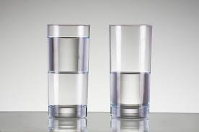
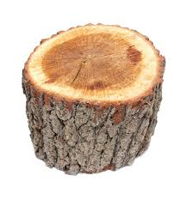
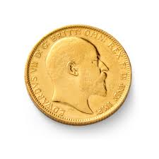
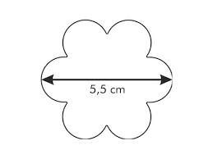
Sende ose trupa

Slide 6
Grupe sendesh
Sa është 2 ?

Slide 7
Grupe sendesh
e 2 është 1

Slide 8
Grupe sendesh
Sa është e 4 ?

Slide 9
Grupe sendesh
e 4 është 2

Slide 10
Grupe sendesh
Sa është 6 ?

Slide 11
Grupe sendesh
e 6 është 3

Slide 12
Grupe sendesh
Sa është e 8 ?

Slide 13
Grupe sendesh
e 8 është 4

Slide 14
Numra
e 10 është
5
e 48 është
28
e 24 është
12
e 50 është
25
e 30 është
15
e 100 është
50

